Slide 1
AMIGO AZUL APLICAÇÃO MOBILE PARA AUXILIAR A COMUNICAÇÃO ALTERNATIVA E DESENVOLVIMENTO PEDAGÓGICO DE PESSOAS COM TRANSTORNO DO ESPECTRO AUTISTA (TEA).t
Lucas Pinheiro
Thaise Vaz

Slide 2
TEA – TRANSTORNO DO ESPECTRO AUTISTA
O Transtorno do Espectro Autista (TEA) engloba diferentes condições marcadas por perturbações do desenvolvimento neurológico com três características fundamentais, que podem manifestar-se em conjunto ou isoladamente. São elas: dificuldade de comunicação por deficiência no domínio da linguagem, dificuldade de socialização e padrão de comportamento restritivo e repetitivo (Varella, Maria Helena).

Slide 3
O AMIGO AZUL trata-se de uma aplicação mobile que propõe a finalidade de auxiliar a comunicação, o desenvolvimento pedagógico, a concentração e outros distúrbios de aprendizagem das pessoas que foram diagnosticadas com TEA (Transtorno do Espectro Autista), Síndrome de Asperger, Síndrome de Down e outros tipos de síndromes que dificultam a comunicação e a interação social.

Slide 4
Sabe-se que cerca de 25% dos autistas tem a condição de não verbais e que a comunicação alternativa estimula a fala. Desta forma, o objetivo do presente projeto é realizar uma forma de comunicação alternativa, utilizando a aplicação mobile para auxiliar a comunicação de autistas não verbais por meio de imagens e auxiliar no desenvolvimento pedagógico e a concentração, dando assim autonomia para as atividades do cotidiano.

Slide 5
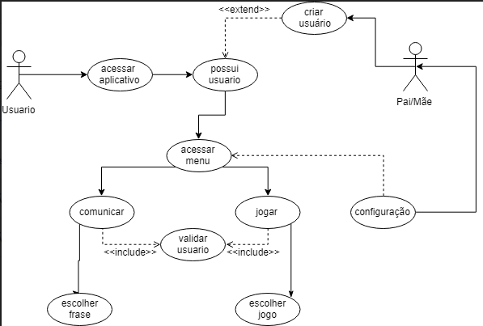

Slide 6
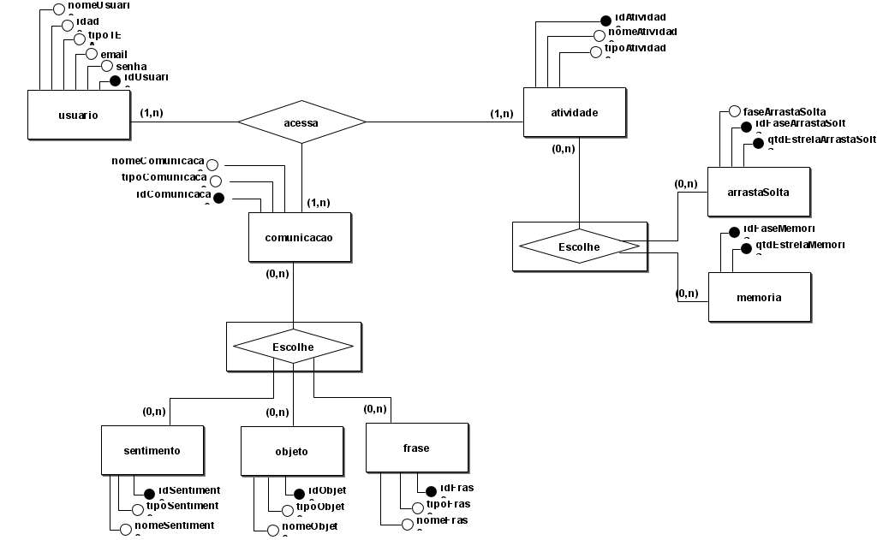
Diagrama Entidade Relacionamento

Slide 7
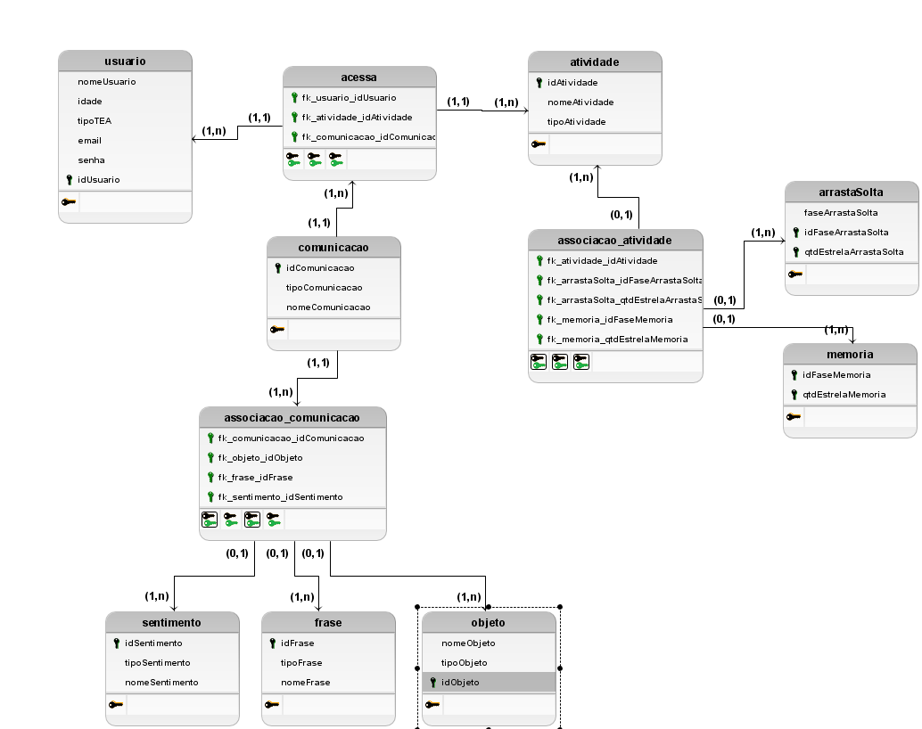

Slide 8
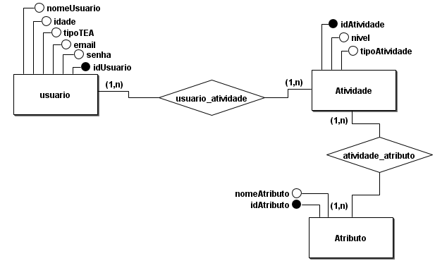

Slide 9
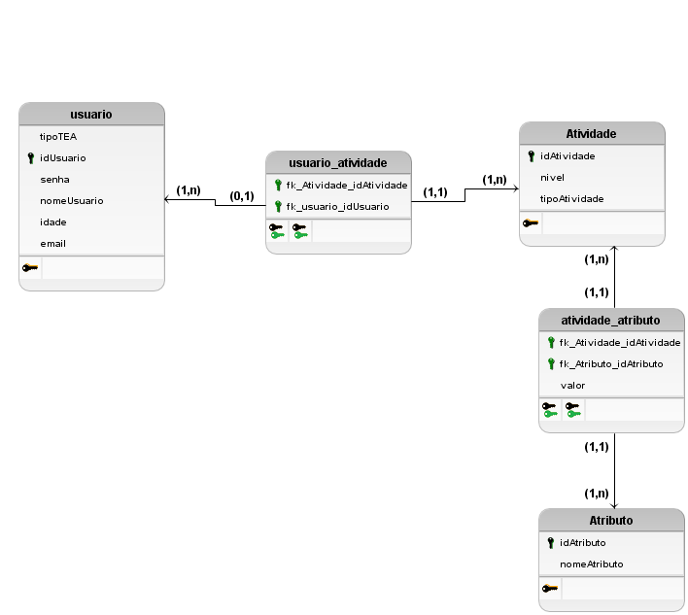

Slide 10
REFERÊNCIAS
https://drauziovarella.uol.com.br/doencas-e-sintomas/transtorno-do-espectro-autista-tea/
http://bvsms.saude.gov.br/bvs/publicacoes/diretrizes_atencao_reabilitacao_pessoa_autismo.pdf
https://www.em.com.br/app/noticia/economia/2019/04/26/internas_economia,1049125/brasil-tem-230-mi-de-smartphones-em-uso.shtml
https://www.ibge.gov.br/apps/populacao/projecao/
AUTISMO: A TECNOLOGIA COMO FERRAMENTA ASSISTIVA AO PROCESSO DE ENSINO E APRENDIZAGEM DE UMA CRIANÇA DENTRO DO ESPECTRO - http://editorarealize.com.br/revistas/cintedi/trabalhos/Modalidade_1datahora_07_10_2014_16_44_33_idinscrito_387_654ecb08429600021f5e35b9dc5266d9.pdf
COMO O USO DA TECNOLOGIA PODE AJUDAR A DESENVOLVER CRIANÇAS COM AUTISMO - https://www.grupoconduzir.com.br/2018/08/como-o-uso-da-tecnologia-pode-ajudar-desenvolver-criancas-com-autismo/

